Slide 1
Otevřený přístup k právu
Matěj Myška

Slide 2
Journal of Open Access to Law
http://ojs.law.cornell.edu/index.php/joal

Slide 3
AustLII – Obligation of Public Bodies 1995 (sic!)
1. Provision in a completed form, including any additional information best provided by the source, such as corrections made to decisions, catchwords added to them, and consolidation of legislation.
2. Provision in an authoritative form, including “citations and numbering such that it can be cited to any court in an acceptable way”.
3. Provision in the form best facilitating dissemination, including in any computerised form produced by government bodies “as a by-product of their normal work”.
4. Provision to anyone who wishes to obtain it on a cost recovery (marginalcost) basis.
5. Provision with no restrictions on re-use including for re-publication by any third parties with no licence fees.
6. Preservation of a copy by the public authority (added 1997)

Slide 4
Váš úkol
Vyhodnoťte naplňování těchto principů v České republice

Slide 5
Obecně
Veřejný zájem?
http://www.novatrixprint.cz/databaze#
Lon Fuller – The Morality of Law
Eight routes of failure for any legal system
Failure to publicize or make known the rules of law.

Slide 6
Přístup k právu v ČR
přístup k platnému právu (oficiláně?):
Listinná Sbírka zákonů a Sbírka mezinárodních smluv jako jediná závazná (pramen psaného práva) -
Informativní stejnopis Sbírky zákonů a Sbírky mezinárodních smluv (http://aplikace.mvcr.cz/sbirka-zakonu/)
přístup k judikatuře:
?

Slide 7
Kauza „přílepků“
Návrh skupiny senátorů na zrušení části zákona č. 319/2001 Sb., která se stala součástí jeho přechodných ustanovení na základě novely, která byla přijata údajným neústavním postupem - VYHOVĚNO
Napadená ustanovení se týkala vztahů vkladatelů určitých bank k těmto bankám, resp. vůči Fondu pojištění vkladů. Napadená ustanovení dle navrhovatelů rozšiřují okruh oprávněných osob, mění proceduru a vstupují do již jednou zákonem řešených vztahů (navrhovatelé polemizují, zda se jedná o pravou či nepravou retroaktivitu). Jedná se o to, jakým způsobem se mají odškodňovat klienti zkrachovalých bank. Zákonodárce zde na úkor zajišťovacího fondu, hospodařícího s prostředky odevzdanými soukromými subjekty, nakládá s těmito prostředky v rozporu s obecně stanovenými pravidly, a v důsledku toho určitou skupinu či určitý subjekt zvýhodňuje oproti ostatním. Prostředky vybrané od klientů bank, které jsou určeny k odškodnění klientů bank, budou poskytnuty nad rámec pravidel, která platila v době, kdy banky do Fondu přispívaly.

Slide 8
Ústavní základy – ty přílepky Pl. ÚS 77/06
Orientace adresáta právní normy v právním řádu se bez použití přístrojů informačních technologií stává zcela nemožnou.

Slide 9
Ústavní základy – ty přílepky Pl. ÚS 77/06
Přitom § 13 zákona č. 309/1999 Sb., o Sbírce zákonů a o Sbírce mezinárodních smluv, předvídá, že územní samosprávné celky mají povinnost umožnit každému nahlížení do Sbírky zákonů.

Slide 10
Ústavní základy – ty přílepky Pl. ÚS 77/06
O povinnosti poskytnout každému přístup k informačnímu systému obsahujícímu úplné znění právních předpisů v elektronické podobě zákon mlčí.

Slide 11
Ústavní základy – ty přílepky Pl. ÚS 77/06
Přitom je zřejmé, že bez možnosti používání těchto systémů se dnes již v právním řádu České republiky nelze vyznat, a tak se problematizuje uplatnění obecné zásady právní, podle které neznalost zákona neomlouvá

Slide 12
Ústavní základy – ty přílepky Pl. ÚS 77/06
Právo se tak stává pro své adresáty zcela nepředvídatelné.

Slide 13
Ústavní základy – ty přílepky Pl. ÚS 77/06
Zmíněná zásada je sice nutnou podmínkou efektivity každého systému platného práva, nelze ji však vykládat pouze k tíži adresátů práva, nýbrž též jako závazek veřejné moci vůbec učinit právo poznatelným, protože jen takovým právem se lze řídit.

Slide 14
Přístup k právu
Nahlížení do Sb.
§ 13 zákona č. 309/1999 Sb.
všechny krajské úřady, obce a městské části a obvody statutárních měst
Dálkový přístup
§ 12 zákona č. 309/1999 Sb.
MV povinno způsobem umožňujícím dálkový přístup (zee interwebz)zveřejňovat stejnopisy Sbírky mezinárodních smluv a Sbírky zákonů vydané po 4. květnu 1945.

Slide 15
Projek eSbírka a eLegislativa
dostupné, přehledné,srozumitelné a 100% garantované právo – platné i minulé (časové řezy)
kvalitnější,efektivnější a transparentnější tvorba práva
data pro související systémy – Registr práv a povinností, integrace systémů a rozvoj právní informatiky (Open Data)
plné zapojení do mezinárodní výměny právních dat v EU (N-Lex, EurLex) - zvýšení konkurenceschopnosti ČR a českých podnikatelů
Dle Mgr. Jiří Kaucký, eGovernment 2014+, 9. 4. 2014, Projekt eSbírka a eLegislativa

Slide 16
Plán (Idea) I
dostupně – bezplatně dostupná právně závazná elektronická podoba právních předpisů
srozumitelně – právně závazné úplné znění i minulá znění právních předpisů
moderně - informace o právu obsažené v moderní právní databázi
Dle: GOLA, Aleš. Projekt eSbírka a eLegislativa Demonstrace řešení a projekt.
http://www.isss.cz/archiv/2014/download/prezentace/mvcr_gola.pdf

Slide 17
Plán (Idea) II
v kontextu - informace o právu EU, vazby na systémy EU a metodické a výkladové dokumenty
spolehlivě - garance správnosti a úplnost obsahu
bez bariér a administrativních komplikací – provšechny elektronicky prostřednictvím ÚSC
Dle: GOLA, Aleš. Projekt eSbírka a eLegislativa Demonstrace řešení a projekt.
http://www.isss.cz/archiv/2014/download/prezentace/mvcr_gola.pdf

Slide 18
Ústavní základy – ty přílepky Pl. ÚS 77/06
Právo na dobré právo?

Slide 19
Reality Check

Slide 21
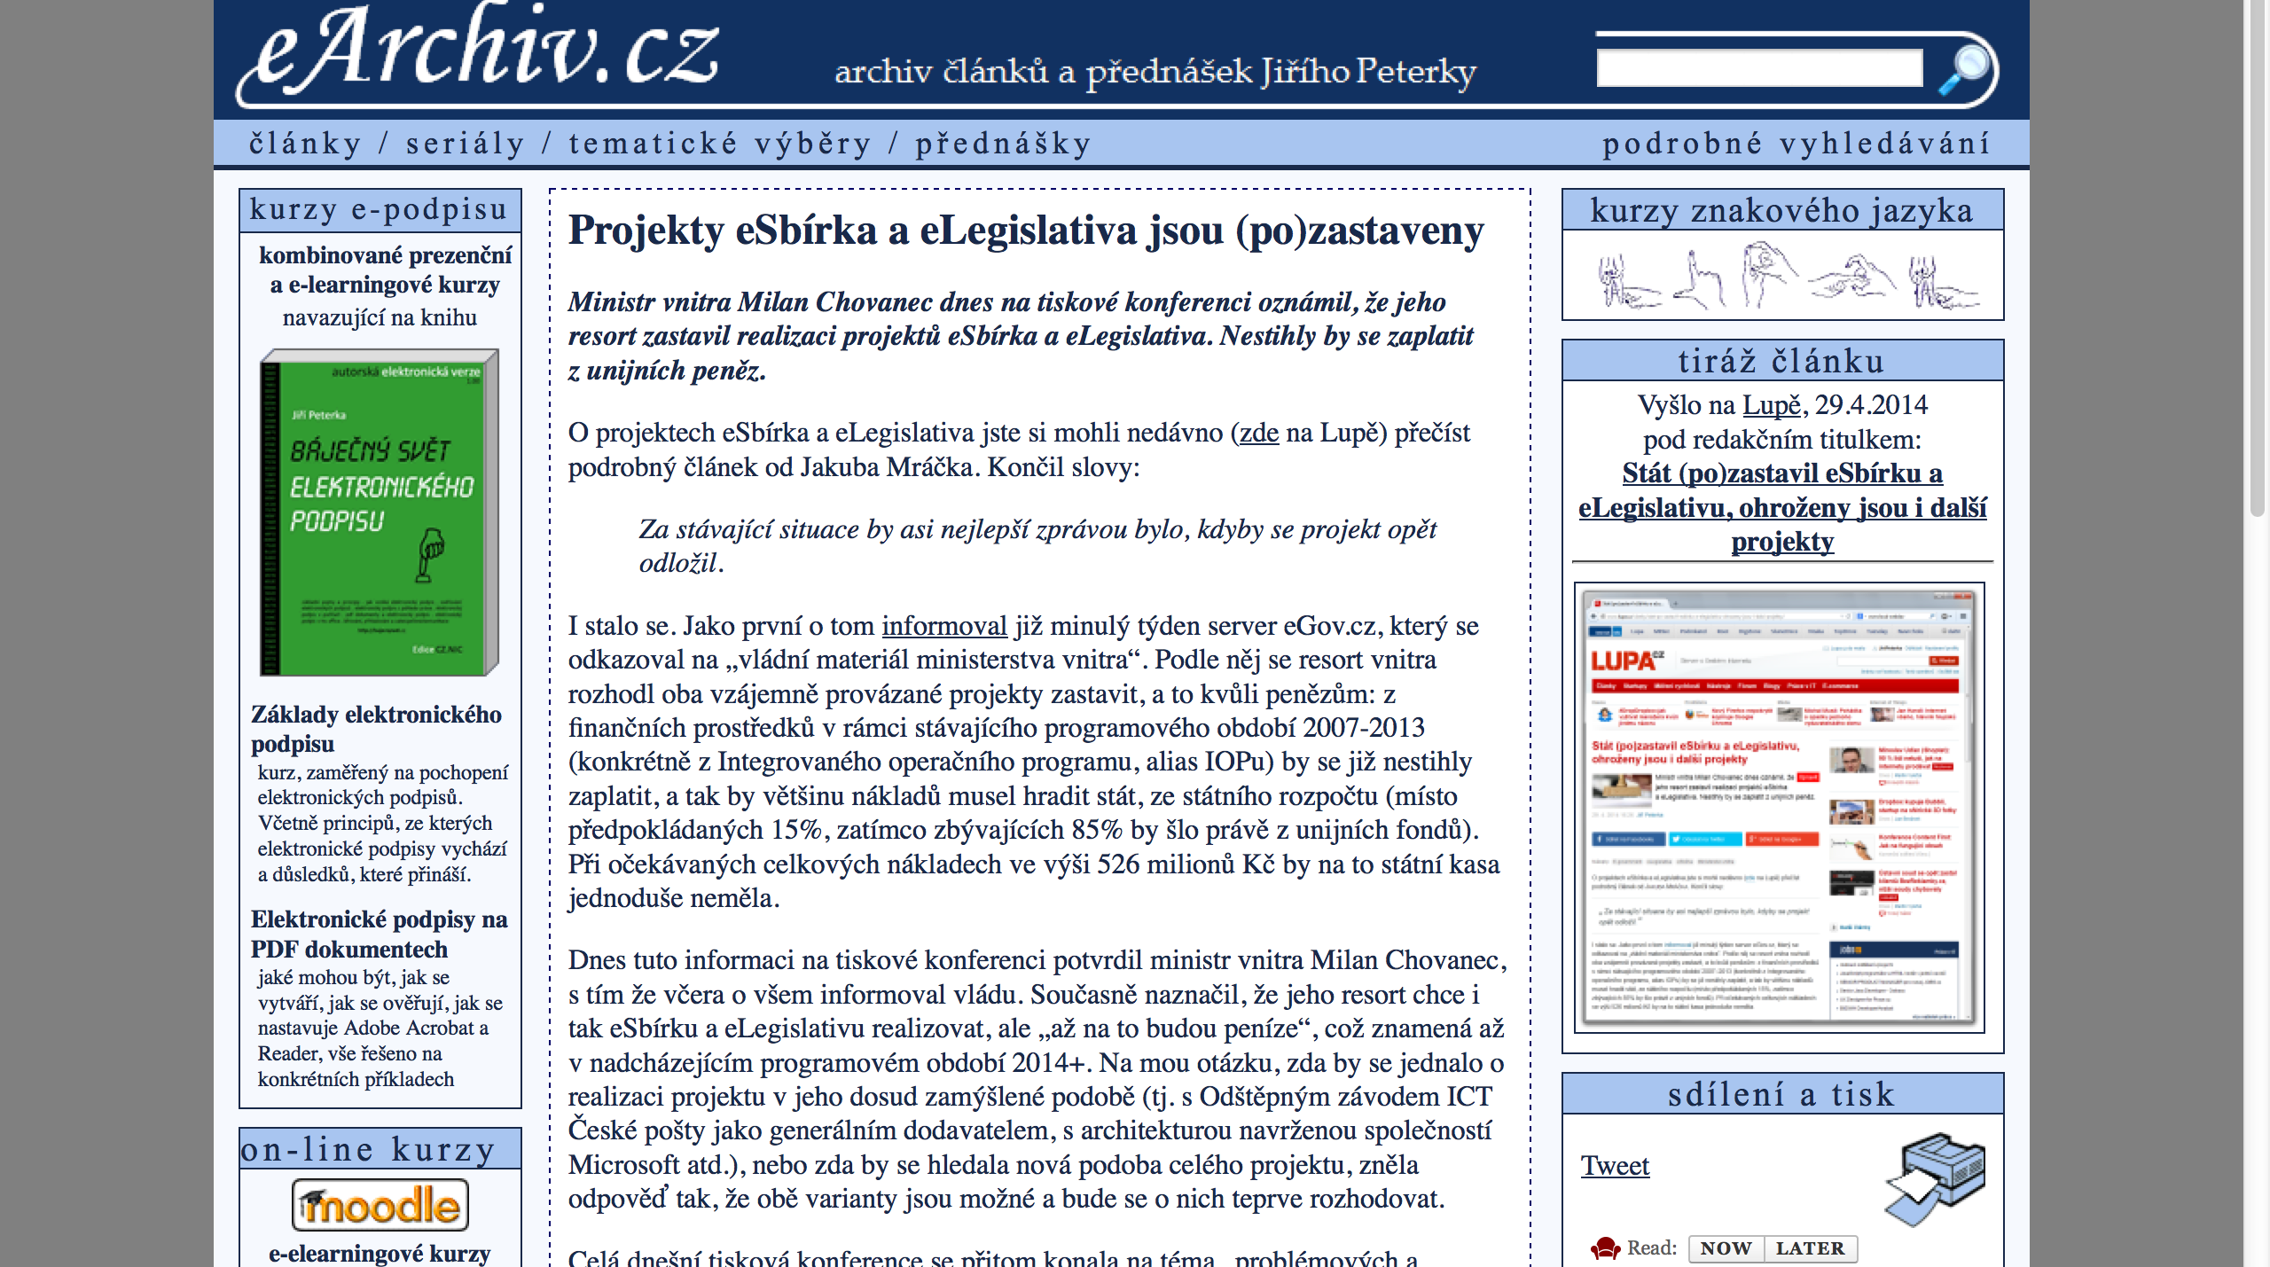
29. 4. 2014

Slide 22
The Future
2019
☹

Slide 23
Pohled za hranice

Slide 24
Zahraniční
19 z 27 členských států EU i EU zavedly závazné elektronické vyhlašování práva
konsolidované znění právního předpisu a bezplatně dostupné databáze úplných znění
Them TOOLS pro tvorbu a projednání práva legislativních návrhů
RIS, EUR-Lex

Slide 25
Situace v Evropě
Portál e-justice
Not so cool…
http://eucases.eu/legalopendata/

Slide 26
Law restricting the law (?)

Slide 27
Veřejné rejstříky a právo
Autorské právo - Úřední dílo (§ 3)
“Ochrana podle práva autorského se nevztahuje na
a) úřední dílo, jímž je právní předpis…”
Novelizace – dílo souborné (?)

Slide 28
Veřejná databáze
§ 94 (2) Ustanovení § 3 písm. a) platí přiměřeně i pro pořizovatele databáze, která je součástí právního předpisu.
“Tuto výluku nově stanoví autorský zákon velmi restriktivně pouze ve vztahu k databázím, které jsou součástí právního předpisu.” T/T, p. 743
DFQ?

Slide 29
Navržená právní úprava sjednocuje obecnou právní úpravu všech databází, bez ohledu na to, zda mají povahu úředního díla v souladu s úpravou, která chrání právo pořizovatele k souborům údajů v informačních systémech. Předmětem poskytování informací mohou být také údaje vedené v různých databázích a shromážděné za použití nemalých prostředků povinnými subjekty k plnění svých úkolů. S ohledem na prostředky, které stát vynaložil na zřízení a vedení těchto databází, je žádoucí, aby v okamžiku, kdy existují jasná pravidla pro poskytování dat z těchto databází, byly tyto databáze účinně chráněny před neoprávněným vytěžováním. Úprava chrání databázi jako celek, stávající úprava přístupu k jednotlivým údajům v databázi podle zvláštních zákonů není tímto ustanovením dotčena. Zařazením veřejně přístupných rejstříků a dalších databází pořizovaných státem do režimu zvláštního práva pořizovatele databáze se sleduje především ochrana investic veřejného sektoru do takovýchto databází.
V současné době mohou žadatelé databáze využívat naprosto (rozsahově) neomezeně i k ryze komerčním účelům.
Tento trend je podle názoru předkladatele potřebné určitým způsobem regulovat.

Slide 30
Nutnost “licencovat?”
2003/98/ES - 2013/37/EU – PSI Směrnice
§ 88a (1) Zvláštní práva k databázi (§ 90) přísluší pořizovateli databáze, pokud pořízení, ověření nebo předvedení obsahu databáze představuje kvalitativně nebo kvantitativně podstatný vklad bez ohledu na to, zda databáze nebo její obsah jsou předmětem autorskoprávní nebo jiné ochrany.

Slide 31
The Consequences

Slide 32
On jůtůb

Slide 33
Open Access to Law
"Swartz downloaded public court documents from the PACER system in an effort to make them available outside of the expensive service. The move drew the attention of the FBI, which ultimately decided not to press charges as the documents, were, in fact, public."

Slide 34
Resumé
Přístup k právu
Legitimita (?)
(Ne)oficiální zdroje
eSbírka
Jak v zahraničí?
Právo omezující přístup k právu
The Internet’s Own Boy

Slide 35
Děkuji za pozornost!

